Slide 1
PHÒNG GIÁO DỤC VÀ ĐÀO TẠO QUẬN LONG BIÊN
TRƯỜNG TIỂU HỌC ĐOÀN KẾT
LUYỆN TỪ VÀ CÂU
Luyện tập về từ đồng âm
Giáo viên: Lê Thị Hoa

Slide 2
KHỞI ĐỘNG
Đặt câu với từ: chiến hữu và hợp pháp

Slide 3
Luyện từ và câu
Luyện tập về từ đồng âm

Slide 4
Yêu cầu cần đạt
HS hiểu được nghĩa của các từ đồng âm trong các câu văn
Đặt được câu để phân biệt các từ đồng âm

Slide 5
KHÁM PHÁ

Slide 6
Thế nào là từ đồng âm. Cho ví dụ?

Slide 7
THỰC HÀNH

Slide 8
1
Điền tiếp vào chỗ trống để phân biệt nghĩa của từ đồng trong hai câu sau:
a/ Từ sáng sớm mọi người đã đổ ra đồng.
b/ Trên bàn có một bức tượng đồng rất đẹp.
Nghĩa của từ đồng trong câu a chỉ: …………................................
Nghĩa của từ đồng trong câu b chỉ: …………................................

Slide 9
2
Đặt câu để phân biệt các từ đồng âm: hay, kén.
Notes:
hay: biết là có điều nào đó đã xảy ra (hay tin)
hay: được đánh giá là có tác dụng gây được hứng thú hoặc cảm xúc tốt đẹp, dễ chịu
hay: một cách thường xuyên
hay: từ biểu thị quan hệ tuyển chọn giữa hai điều được nói đến, có điều này thì không có điều kia, và ngược lại
kén: tổ bằng tơ của một số loài sâu bướm dệt ra để ẩn lúc hoá nhộng; bọc sinh sản có vỏ cứng do một số loài sâu bọ tạo ra
kén: tìm chọn kĩ theo tiêu chuẩn nhất định (kén ăn, kén chọn)

Slide 10
hay: biết là có điều nào đó đã xảy ra (hay tin)
hay: được đánh giá là có tác dụng gây được hứng thú hoặc cảm xúc tốt đẹp, dễ chịu
hay: một cách thường xuyên
hay: từ biểu thị quan hệ tuyển chọn giữa hai điều được nói đến, có điều này thì không có điều kia, và ngược lại
kén: tổ bằng tơ của một số loài sâu bướm dệt ra để ẩn lúc hoá nhộng; bọc sinh sản có vỏ cứng do một số loài sâu bọ tạo ra
kén: tìm chọn kĩ theo tiêu chuẩn nhất định (kén ăn, kén chọn)

Slide 11
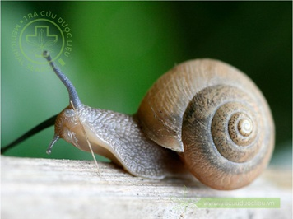
3
Đố vui
a/ Mồm bò không phải mồm bò mà lại mồm bò.

Slide 12
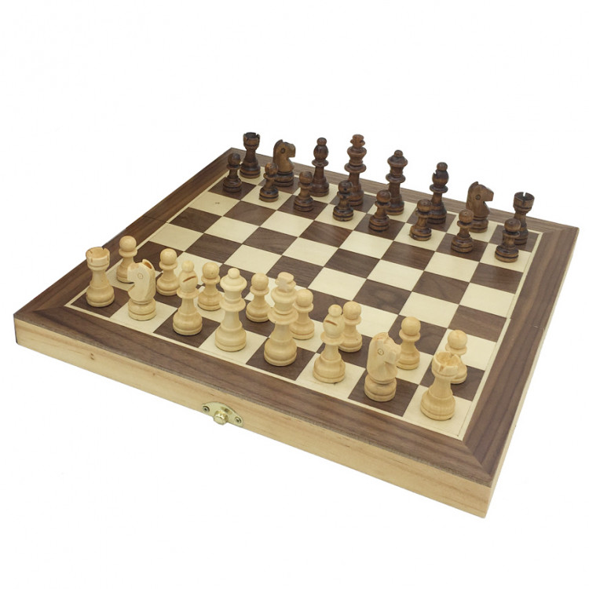
3
Đố vui
b) Hai ta tên thật giống nhau
Bạn bay trong gió ngắm bầu trời xanh
Tôi quanh quẩn giữa chiếc bàn
Giúp người giải trí luyện rèn thông minh.

Slide 13
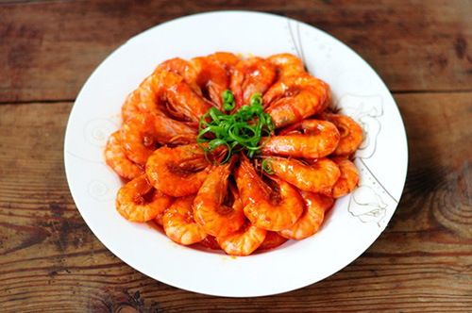
3
Đố vui
c) Chín đuôi chín đầu
Da màu đỏ gạch
Râu ria cắt sạch
Hết chuyện tiến lùi.

Slide 14
VẬN DỤNG
Bài: Phân biệt từ đồng âm trong các câu sau:
a)Ông khách hỏi giá chiếc mũ treo trên giá.
b) Để thắng trong trận đua xe đạp chậm, người chơi phải thắng liên tục.
Giá1: giá tiền
Giá 2: giá treo đồ vật( bằng sắt, gỗ…)
Thắng 1: giành chiến thắng trong cuộc thi nào đó.
Thắng 2:hành động cho xe dừng hoặc đi chậm lại.

Slide 15
VỀ NHÀ
- Em tìm thêm các từ đồng âm ngoài bài.
- Chuẩn bị bài sau:
MRVT: Hữu nghị - Hợp tác.

